Slide 1
Centrum duševního zdraví Brandýsko
Asertivní práce s klientkou v ochranné léčbě

Slide 2
Struktura prezentace
Krátké představení Centra duševního zdraví (CDZ)
Příběh klientky Věry
Práce CDZ a spolupráce s dalšími subjekty
Diskuze

Slide 3
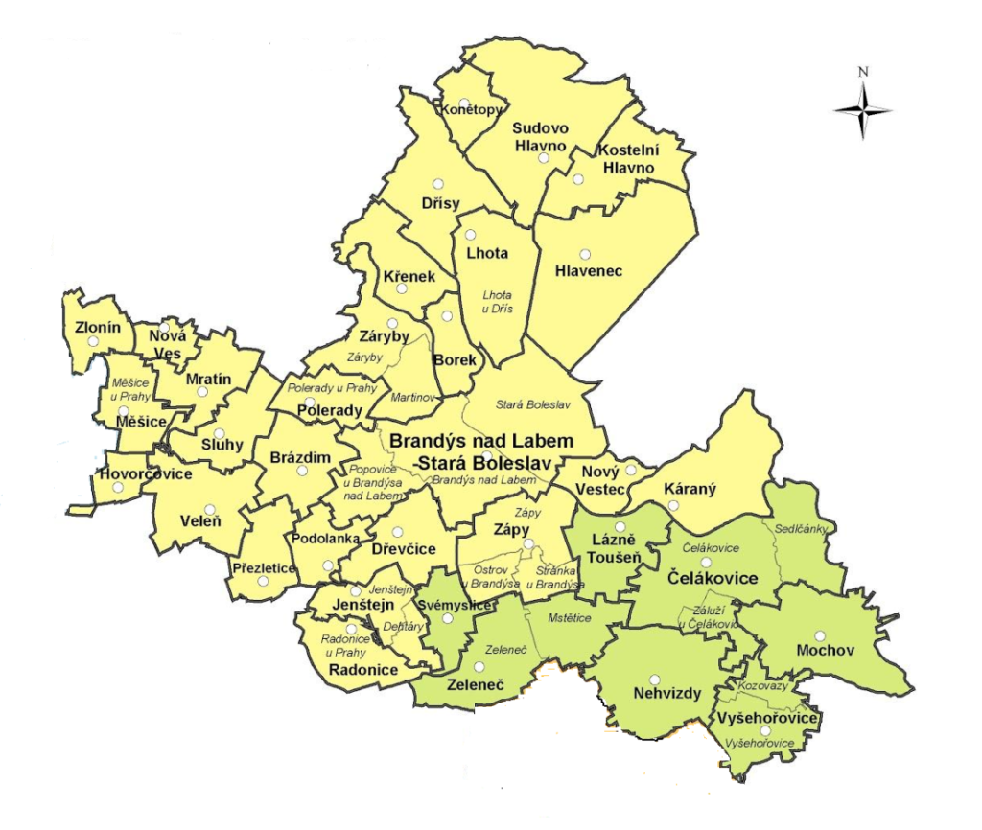
Představení CDZ Brandýsko
Multidisciplinární tým
Práce s klienty s vážným duševním onemocněním a podpora jejich blízkého okolí
Spád: Okolí Brandýsa, Čelákovic, Úval
Věk 16-65 let
Case management a asertivní práce s klienty
Terénní a ambulantní služby
Chráněné bydlení

Slide 4
Příběh Paní Věry

Slide 5
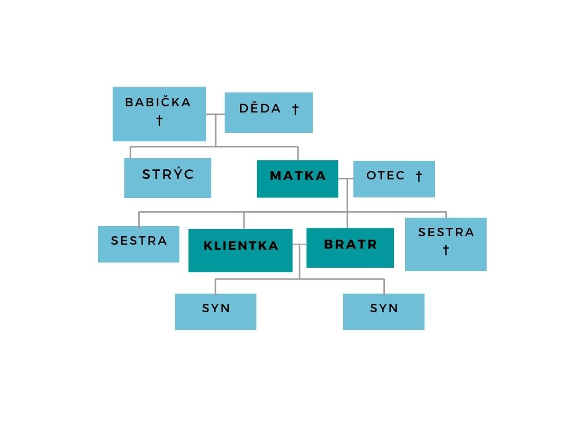
Příběh paní Věry Rodina

Slide 6
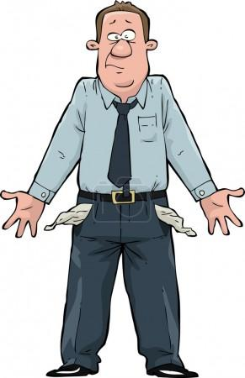
Příběh paní Věry Finance
Příjem nulový
Absence nároku na výplatu ID
Nemožnost přiznání dávek hmotné nouze

Slide 7

Příběh paní Věry Bydlení
Obydlí v zastavěné oblasti blízko od centra města
Dům patří matce
Nemovitost bez připojení k vodě, plynu, elektrickému proudu
Neudržovaná stavba

Slide 8
Příběh paní Věry Aktuální vztahy s okolím
Vztah k
matce – nedůvěřivý až násilný
bratrovi - milenecký poměr, tvoří koalici proti matce
sousedům – nedůvěřivý, násilný,
CDZ – účelový
opatrovnici – nedůvěřivý, negativní, rovněž účelový
amb. psychiatrovi – nedůvěřivý, nespolupracuje
řádové sestře - účelový

Slide 9
Příběh paní Věry Projevy onemocnění, ochranné léčení
Paranoidní bludná produkce vůči okolí a matce, rezonantní, bez náhledu na onemocnění, nekritičnost vůči vlastnímu chování, zjevná verbální agrese, skryté násilí.
Ze znaleckého posudku: „Bez léčby by byla pacientka nebezpečná pro své okolí.“ „Riziko agresivních excesů je trvale zvýšeno.“
1. hospitalizace 2010 - 2011 - ochranné ústavní léčení,
2. hospitalizace 2017 - ochranné ústavní léčení,
3. hospitalizace 2018 - 2020 - ochranné ústavní léčení.

Slide 10
Subjekty zúčastněné na případu

Slide 11
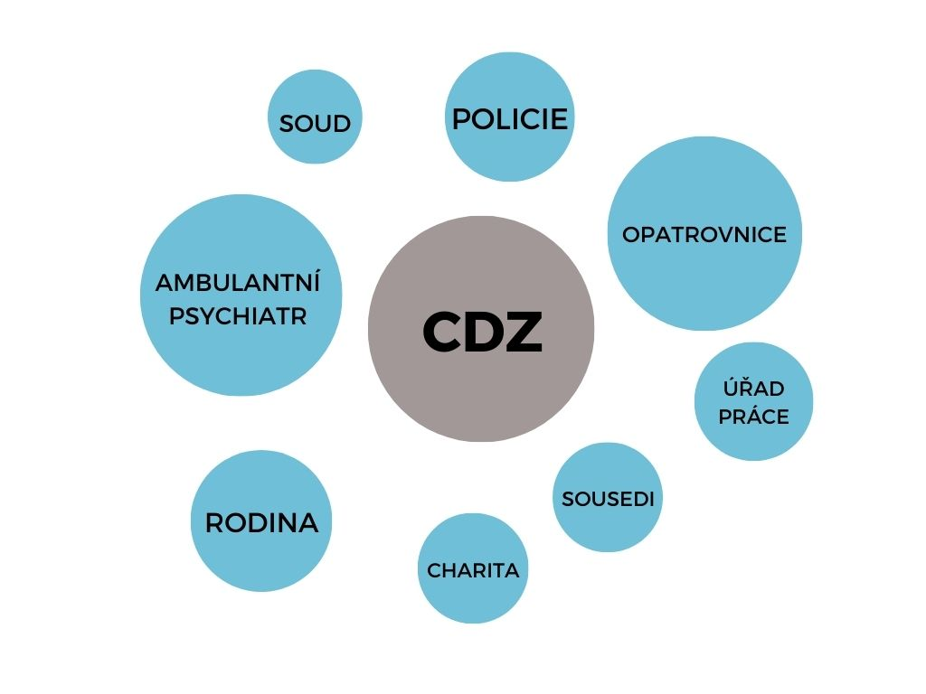

Slide 12
Subjekty zúčastněné na případu
CDZ
„Lidské cítění“
Praxe v práci v CDZ
Rádi bychom pomohli matce, ale…
Chtěli bychom předejít dalšímu těhotenství, ale…
Rádi bychom pomohli sousedům, ale…
Rádi bychom, aby klientka doma užívala medikaci, ale…
Chtěli bychom, aby rodina měla finance, ale…
Udržení vztahu s klientem, ale…
Mít situaci pod kontrolou, ale…
Snaha navazování vztahu s rodinou, asertivní kontaktování
Motivace k souhlasu s antikoncepcí
Nabízíme pomoc sousedům přes spolupráci s úřadem
Vydáváme léky
Spolupracujeme s úřadem práce
Praktická pomoc v nouzi, zdravotní podpora
Pravidelné návštěvy, koordinace péče

Slide 13

Subjekty zúčastněné na případu Veřejný opatrovník
Zaopatření zdravotní péče
Hospodaření s penězi
Zajištění služeb
Zaopatření potravin
Práce s rodinou
Podpora rodiny v zařízení soc. dávek
Komunikace se soudy

Slide 14
Zprávy posílené soudu od opatrovníka
1/21 - zaslaní informace soudu o nedostavení se k aplikaci depotní injekce
3/21 - znovu informace soudu, že se kl. nedostavuje, a že dne 27.01.2021 podal amb. psychiatr trestní oznámení za nedodržování léčby
4/21 - znovu informace soudu o nedodržování léčby, základní informace o situaci v rodině
6/21- klasická zpráva soudu – celkové shrnutí uplynulého roku, opět sdělení, že kl. nedodržuje nařízenou léčbu.
6/21- se měla dostavit ke znaleckému psychiatrickému vyšetření, nedostavila se.
7/21- soudu sděleno, že se nedostavila na znalecké psychiatrické vyšetření. Připojena zpráva, že přichází matka, stěžuje si, že jí dcera vyrazila zub, lije jí vodu do postele, doma má strach.
21.07.2021- soudu sděleno, že situace v rodině je nepříznivá, jak po hmotné stránce, tak psychiatrické, asociální chování

Slide 15

Subjekty zúčastněné v případu Ambulantní psychiatr
12/20 - Poslední depotní injekce
12/20 - zpráva soudu o výkonu ochraného léčení ambulantníí formou,
1/21 - podáno trestní oznámení za spáchání trestného činu maření výkonu úředního rozhodnutí,
5/21 - návrh změny z ambulatní na ústavní léčbu,
6/21 - urgování okresního soudu.

Slide 16

Subjekty zúčastněné na případu Městská policie
Přijímá trestní oznámení
Zaznamená přestupky
Spolupracuje s opatrovnicí
Spolupracuje s CDZ
Dovolává se na soud

Slide 17
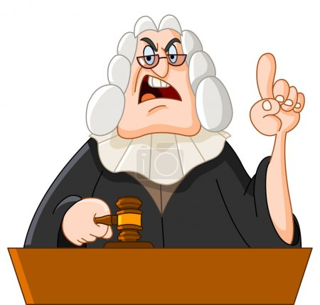
Subjekty zúčastněné na případu Soud
Nereaguje na opakované zprávy
Nereaguje na návrh na přeměnu léčby
Předává si spisy
A názor odborníka? Toto je běžná praxe

Slide 18
Témata k diskuzi
Co je v tomto případě lidské? A co profesionální? Jaké máte zkušenosti s jednáním okresních soudů? Napadá vás, jak jinak postupovat?

Slide 19
Děkuji a přeji klidné dny ☺

